Slide 1

CHÀO MỪNG CÁC EM ĐẾN VỚI TIẾT HỌC
GV: Chu Thị Trâm

Slide 2








ĐẠI TIỆC ĐÓN TRĂNG

Slide 3









Slide 4





44 – 9 =
35
36
34
37

Slide 5
93 – 88 =
4
5
15
14

Slide 6
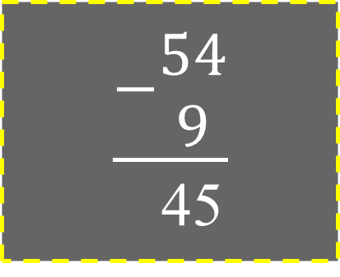
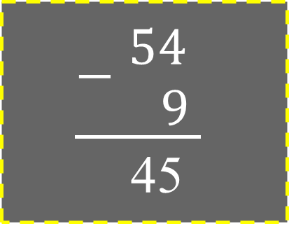
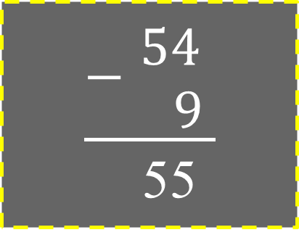
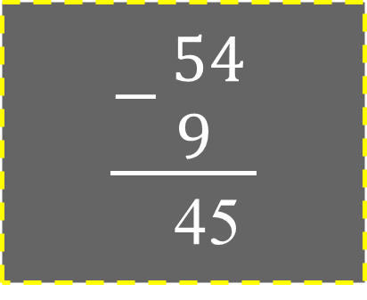
Phép tính nào sau đây đúng?
$$\underline{−\begin{aligned}54 \\ 9 \end{aligned}}$$
45
$$\underline{−\begin{aligned}54 \\ 9 \end{aligned}}$$
45
$$\underline{−\begin{aligned}54 \\ 9 \end{aligned}}$$
55
$$\underline{−\begin{aligned}54 \\ 9\end{aligned}}$$
45

Slide 7

Tìm kết quả bằng với phép tính
$$−\underline{\begin{aligned}55 \\ 18\end{aligned}}$$
85 – 56
56 - 38
25 + 89
49 – 12

Slide 8
Điền >; =; < vào ô trống:
54 + 4 95 – 37
>
=
<

Slide 9

LUYỆN TẬP
(Tiếp theo)

Slide 10

Tiết 1

Slide 11




1
Đặt tính rồi tính
12 + 48
59 + 21
12 + 48
59 + 21
74 + 6
85 + 5
12
59
+
+
48
21
60
80

Slide 12
12 + 48
59 + 21
74 + 6
85 + 5
74 + 6
85 + 5
74
85
+
+
6
5
80
90

Slide 13
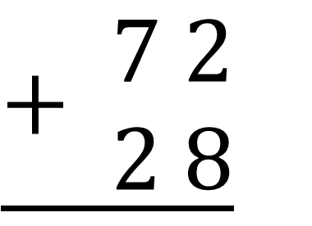


2
Tính (theo mẫu):
Vậy 72 + 28 = 100
Tính: 72 + 28 = ?
2 cộng 8 bằng 10, viết 0, nhớ 1
$$\underline{+ \begin{aligned}7 2 \\ 2 8\end{aligned}}$$
7 cộng 2 bằng 9, thêm 1 bằng 10, viết 10
$$10$$
$$0$$

Slide 14

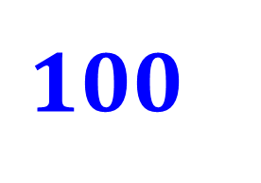
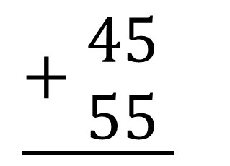
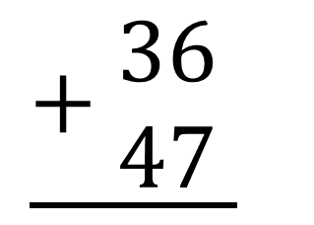
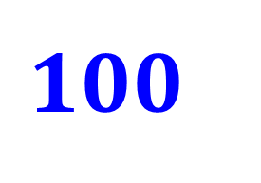
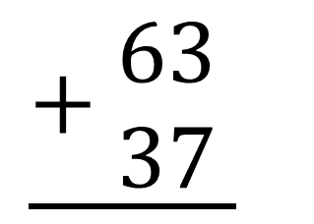

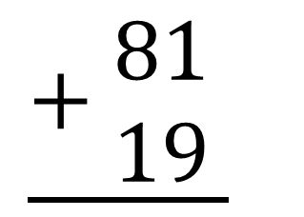

$$\underline{+\begin{aligned} 81 \\ 19\end{aligned}}$$
$$\underline{+\begin{aligned} 36 \\ 47\end{aligned}}$$
$$\underline{+\begin{aligned} 45 \\ 55\end{aligned}}$$
$$\underline{+\begin{aligned} 63 \\ 37\end{aligned}}$$
?
$$100$$
$$100$$
?
$$100$$
?
?
$$100$$

Slide 15
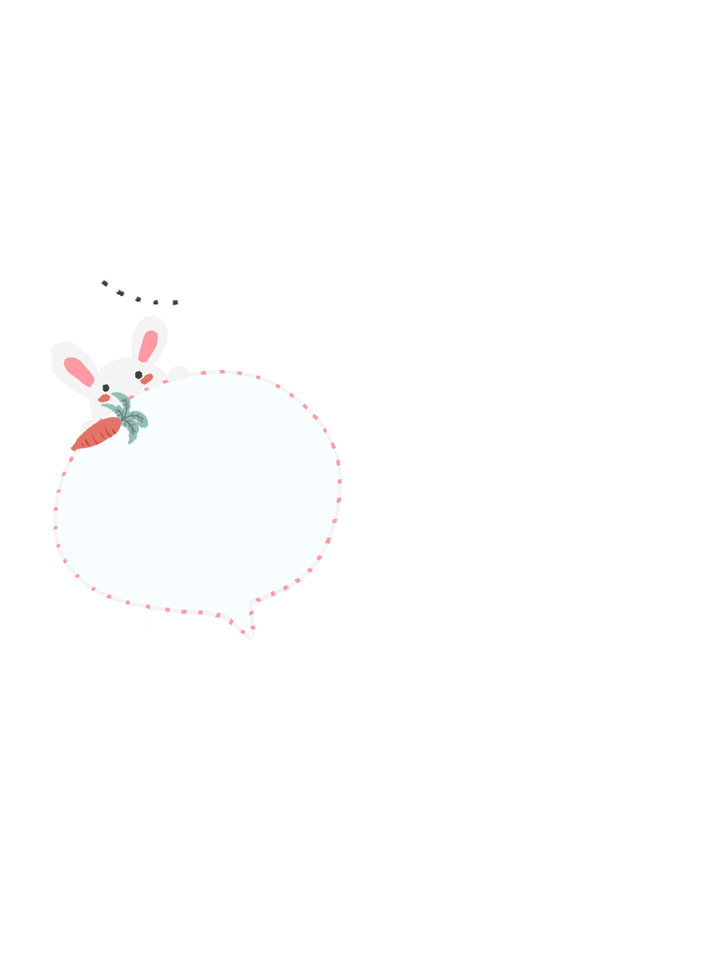

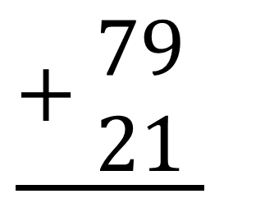
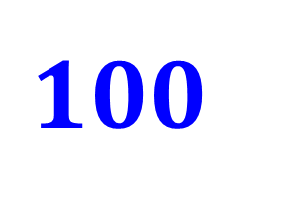

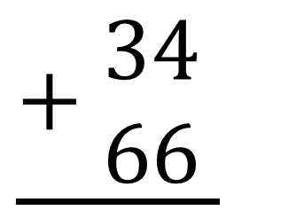
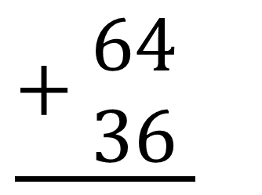
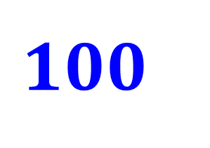
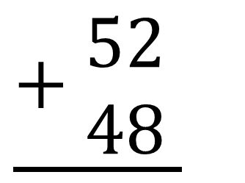

3
a) Đặt tính rồi tính:
64 + 36
79 + 21
52 + 48
34 + 66
$$\underline{+\begin{aligned} 64 \\ 36\end{aligned}}$$
$$\underline{+\begin{aligned} 79 \\ 21\end{aligned}}$$
$$\underline{+\begin{aligned} 52 \\ 48\end{aligned}}$$
$$\underline{+\begin{aligned} 34 \\ 66\end{aligned}}$$
$$100$$
$$100$$
$$100$$
$$100$$

Slide 16

3
b) Tính nhẩm:
60 + 40
40 + 60
20 + 80
80 + 20
= 100
= 100
= 100
= 100
10 + 90
90 + 10
30 + 70
70 + 30
= 100
= 100
= 100
= 100

Slide 17

Củng cố
Dặn dò

Slide 18

THANK YOU
Tạm biệt và hẹn gặp lại

